Slide 1
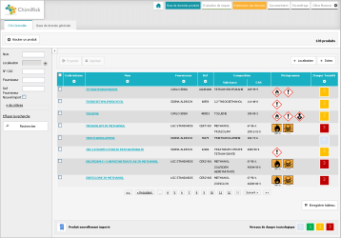
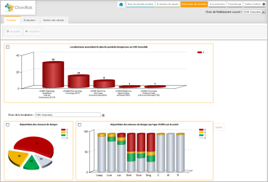
L’outil d’évaluation et de prévention du risque chimique pour les établissements de santé
Le risque chimique est un risque complexe à appréhender, d’autant plus dans le domaine hospitalier, du fait de la forte diversité d’activités et donc de secteurs d’exposition (laboratoires, soins, services techniques, blanchisserie, entretien, pharmacie, blocs opératoires …).
L’outil ChimiRisk est conçu pour répondre aux exigences réglementaires et aux problématiques rencontrées au sujet du risque chimique par les établissements de santé.
ChimiRisk est une application internet mise à disposition des hôpitaux et développée conjointement par le CHU de Grenoble et Floralis (organisme de valorisation de la recherche de l’Université Joseph Fourier (UJF) de Grenoble), soutenu par le Fonds National de Prévention (FNP) de la Caisse Nationale de Retraite des Agents des Collectivités Locales (CNRACL), et en collaboration avec la Direction Générale de l’Offre de Soins (DGOS), la Haute Autorité de Santé (HAS), la Fédération Hospitalière de France (FHF), l’Institut National de Recherche et de Sécurité (INRS) et plusieurs établissements de santé.
Les points forts de ChimiRisk :
Accès à une base de données de produits utilisés dans les établissements de santé
Facilités pour la saisie (imports de l’inventaire de l’établissement et des salariés, accès à des bases de données produits et substances)
Traçabilité
Ergonomie de l’outil
Accessibilité (site internet)
Sécurisation des données
Extraction / Impression des résultats
ChimiRisk est un support pour vos démarches de prévention :
Document Unique
Programme annuel de prévention
Mesurages des expositions
Prévention des accidents du travail / maladies professionnelles
Plan de prévention

Slide 2
Les fonctionnalités de ChimiRisk :
*FDS : Fiche de Données de Sécurité
**CMR : Cancérogène, Mutagène, Reprotoxique
***VLEP : Valeur Limite d’Exposition Professionnelle
Module Base de données produits
Inventaire des produits de l’établissement avec FDS
Possibilité de récupération des produits directement dans une base de produits utilisés par les établissements de santé
Accès à une base de substances avec classification CMR* et VLEP**
Prise en compte des médicaments (cytotoxiques, gaz anesthésiques…)
Hiérarchisation des dangers à partir de la classification réglementaire selon une méthode élaborée par des toxicologues
Module Evaluation des risques
Hiérarchisation des risques par voie d’absorption (inhalatoire, cutanée, oculaire) avec mise en évidence du risque CMR*
Méthode d’évaluation élaborée par des experts toxicologues et hygiène sécurité, adaptée aux établissements de santé et basée sur des critères simples :
Danger
Exposition :
Fréquence, quantité, procédé
Protection :
Respiratoire, cutanée, oculaire
Possibilité d’effectuer des simulations pour tester l’efficacité des mesures de prévention
Module Exploitation des données
Synthèse graphique des résultats
Réalisation des fiches d’exposition individuelles
Support pour l’élaboration de préconisations
Exemples de préconisations issues de l’évaluation avec ChimiRisk :
Aménagement
Installation d’aspiration aux postes de désinfection des endoscopes
Optimisation du processus de vidange des solvants d’ automates
Equipements de protection
Port de gants nitrile pour les solvants
Port de lunettes de sécurité
Matériel
Acquisition de bacs de rétention
Amélioration du système de vérification des douches de sécurité
Produits
Amélioration du stockage des produits (tri, limitation des quantités, ventilation …)
Substitution des CMR**
Surveillance des expositions
Réalisation de mesures atmosphériques
Biométrologie (surveillance de marqueurs urinaires)
Formation/Sensibilisation
Mise en place d’une sensibilisation au risque chimique
Signalisation des dangers sur les portées d’entrée des laboratoires
NOS REFERENCES
Contact
Marjorie ORANGE Ingénieur Hygiène Sécurité
morange@chu-grenoble.fr – 04 76 76 83 36
Equipe de Médecine du Travail et de Toxicologie Professionnelle
Pr Anne MAITRE Médecin Toxicologue
Dr Renaud PERSOONS Pharmacien Toxicologue
CHU Grenoble – CS 10217 – 38043 Grenoble Cedex 9
www.chimirisk.fr

